Slide 1

ECOMMERCE
噢易云2024
校招启动
武汉噢易云计算股份有限公司
OS-EASYGOUPHOLDINGLTD..

Slide 2
目录
1、市场供需状况
2、目标及策略
3、实施执行
4、面试官培训

Slide 3
01
市场供需状况

Slide 4
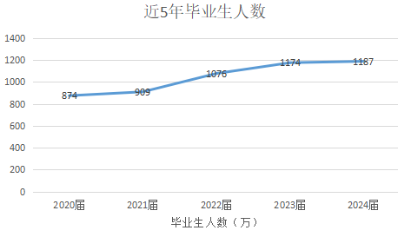
1.1 市场供需整体状况——高校生源
高校生源情况——毕业生再创新高
毕业生再创新高：根据教育部发布信息，2024年大学毕业生人数约1187万人，再创新高。
劳动力市场约990万人：扣除2024年的升学人数，即专升本、研究生招生人数，2024年实际进入劳动力市场的高校毕业生人数大约在990万人左右。

Slide 5
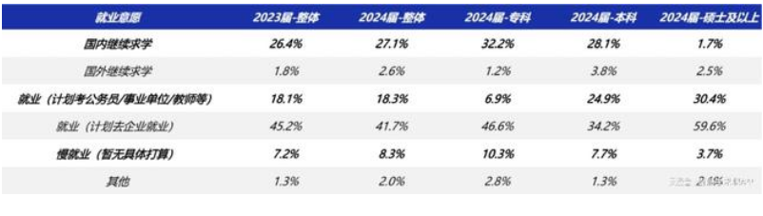
1.2 市场供需整体状况——学生端
学生端——2024届毕业生就业意愿较上届有所降低
应届生计划毕业去向分析
2024届毕业生直接就业的比例为41.7%，较上届下降3.5个百分点；选择“慢就业”的比例上升，2024届毕业生选择“慢就业”的比例为8.3% ，较上届上升1.1个百分点。
分2024届不同学历应届生计划毕业去向：本科生计划去企业就业的意愿最低，硕士及以上学历毕业生比例最高；

Slide 6
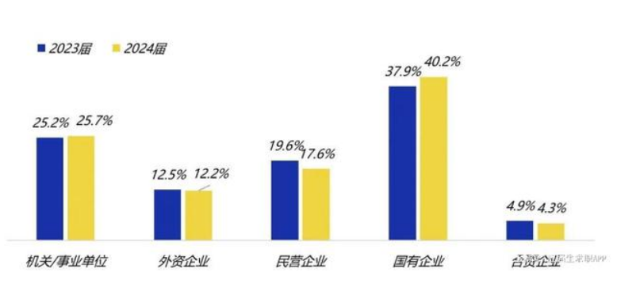
1.2 市场供需整体状况——学生端
学生端——首选民营企业的应届生占比呈下降趋势
2024届毕业生依然青睐国有企业，首选就业目标为国有企业的占比达到40.2%，较2023届上升2.3个百分点；
首选机关/事业单位的毕业生占比仅次于国有企业，为25.7%，较上届上升0.5个百分点；
首选民营企业的应届生占比呈下降趋势，仅为17.6%。
应届生求职首选目标企业性质

Slide 7
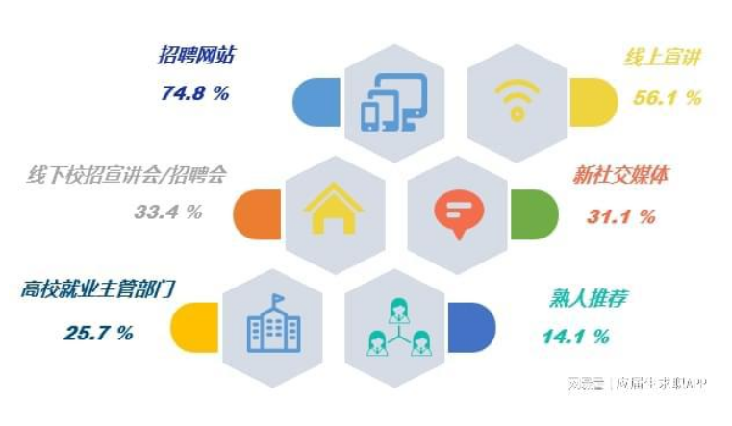
1.2 市场供需整体状况——学生端
学生端——招聘网站是获取招聘信息的主要渠道
调研数据显示，74.8%的2024届毕业生表示招聘网站是其获取招聘信息的主要渠道，其次是线上宣讲（56.1%），线下校招宣讲会/招聘会（33.4%）排在第三位。
应届生获取有效招聘信息渠道分布

Slide 8
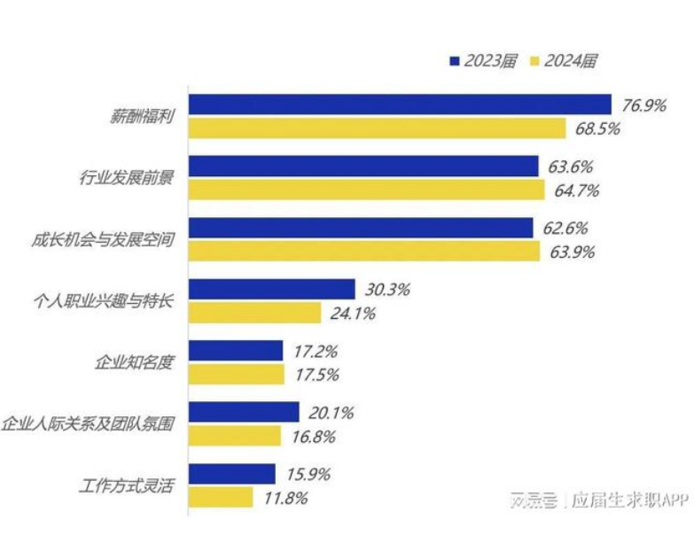
1.2 市场供需整体状况——学生端
学生端——对“薪酬福利”的关注程度下降，对“行业发展前景”和“成长机会与发展空间”关注度有所增长
影响应届生选择录用意向（offer）的关键因素：“薪酬福利”、“行业发展前景”、“成长机会与发展空间”依然是2024届应届生求职时最为看重的因素。
当前经济环境不佳，毕业生数量创历史新高，就业难度增大的局面下，应届生对择业考量更为现实：与2023年相比，应届生对“薪酬福利”的关注程度明显下降，对“行业发展前景”和“成长机会与发展空间”关注度则较2023届有所增长。
影响应届生选择录用意向（OFFER）的关键因素

Slide 9
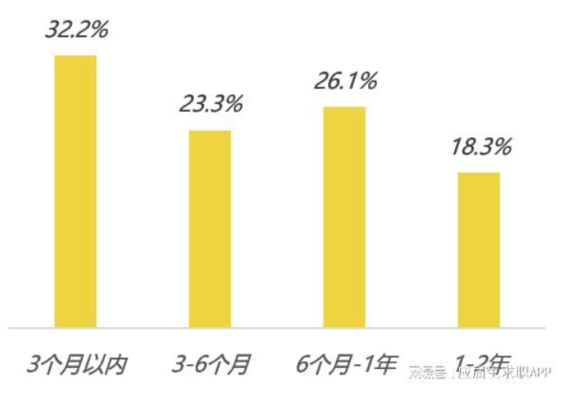
1.3 市场供需整体状况——企业端
企业端——入职3个月内离职比例位于高位；企业成长机会和空间有限是离职主要原因
调研数据显示，企业成长机会和空间有限（67.4%）、目前工作内容与自身职业规划或兴趣不符（63.2%）、企业薪酬福利缺乏竞争力（61.8%）依然是2023届应届生离职的主要原因。
与2022届相比，2023届应届生离职原因的排行发生了明显变化，薪酬福利缺乏竞争力的比例由第一位降至第三位，“企业中成长机会和空间有限”成为应届生离职的首要原因。
应届生离职时间及离职原因分析

Slide 10
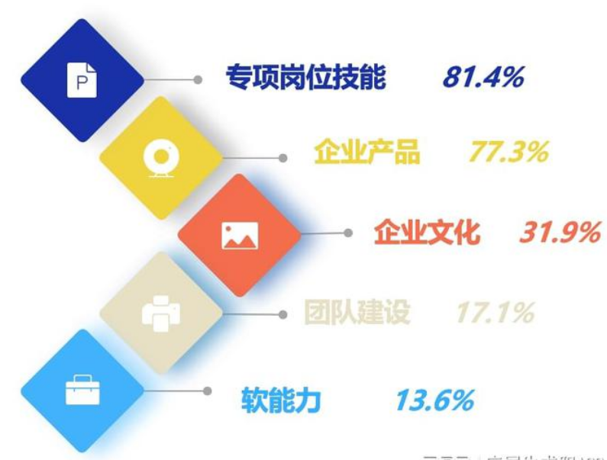
1.3 市场供需整体状况——企业端
企业端——提供“专项岗位技能”和“企业产品”培训
应届生初入职场，缺乏工作经验，为使应届生快速转变角色与心态，了解公司情况和企业文化，熟悉公司的产品知识、工作流程及操作规范，企业为应届生提供内容丰富的培训。
其中企业向新入职大学生提供“专项岗位技能”和“企业产品”培训的比例较高，分别为81.4%和77.3%。
超过六成企业没有明确为应届生制定职业规划的意愿，企业对应届生职业规划重视度尚有待提升。
企业为应届生提供的主要培训项目

Slide 11
1.市场供需整体状况——小结
对企业的要求：
1. 与院校老师建立联系，了解各院校毕业生情况，包括专业背景、技能需求和将毕业人数、就业趋势等；
2. 多元化招聘渠道，包括就业网、招聘网站、社交媒体、校园宣讲会和校园招聘活动、内部推荐、校园大使等。外地院校采用线上招聘，武汉本地院校视情况选择线下招聘；
3. 向学生介绍行业/公司发展前景，成长机会，培养方式等，提高吸引力；
4. 明确的招聘评估标准及流程，确保科学高效，精准识别，使申请和面试过程更加顺畅。
5. 重视应届生培训及职业规划建议。

Slide 12
02
目标及策略

Slide 13
2.1 背景
调整
招聘有潜力的技术支持工程师，作为销售的人才池（1/3），培养销售子弟兵；
销售人员通过社招作为补充
历年校招的销售新人流失率高（对产品方案不熟悉；对市场恐惧）
销售新人培养周期长

Slide 14
2.2 需求、目标
部门 | 岗位 | 需求人数
销售中心 | 售前工程师 | 12
 | 技术支持 | 39
研发中心 | 测试工程师 | 5
 | python开发 | 2
 | C++开发 | 5
 | 前端开发 | 2
 | 共计 | 65
目标：
满足65个HC；
整体素质较往年有所提高：技术选拔有销售潜质；研发考察综合素质，规避性格缺陷候选人
时间：11月底完成秋招
控制招聘成本

Slide 15
2.3 整体策略
策略一：成立校招小组，分工协作，保证招聘流程各节点衔接顺畅，提高简历处理效率；
策略二： 多元化招聘，多渠道宣传，优先触达毕业生，抢占人才；武汉和部分湖北高校线下；外地高校线上。
策略三： 销售中心岗位，引入面试测评，筛选不合适人群。明确面试评估标准，保证人才质量；面试官培训
策略四： 研发中心岗位初试由HRBP负责；
策略五：重点宣传公司前景及个人发展，薪资（研发SP offer、硕士+1k）

Slide 16
2.4 宣传渠道
线上：
BOSS直聘、智联招聘
海投网
招聘公众号
微官网
QQ群
就业信息网、就业信息公众号
空中宣讲会
线下：
内推
校园大使
宣讲会
线下双选会
外省院校线上宣传为主
线下通过进入高校进行线下宣讲会或双选会，武汉纺织大学、湖北工业大学、武汉科技大学、江汉大学、华中农业大学、武汉工程大学、长江大学、中国地质大学、武汉轻工大学等

Slide 17
03
实施执行

Slide 18
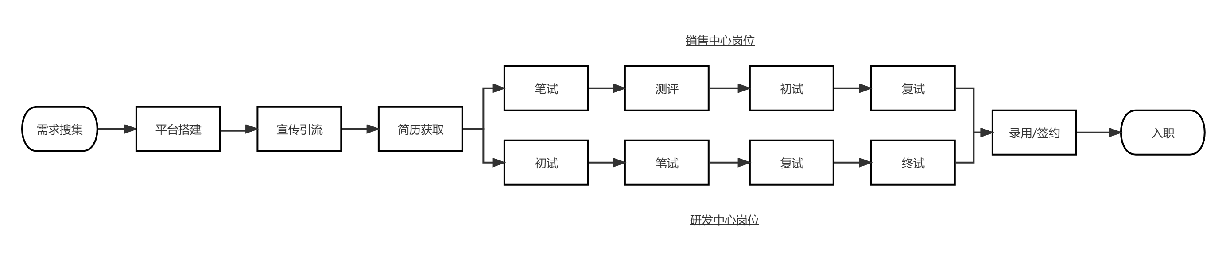
3.1 整体流程

Slide 19
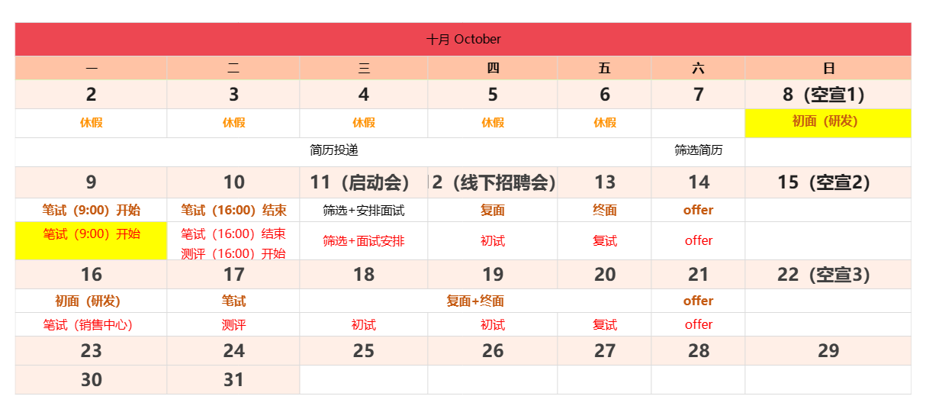
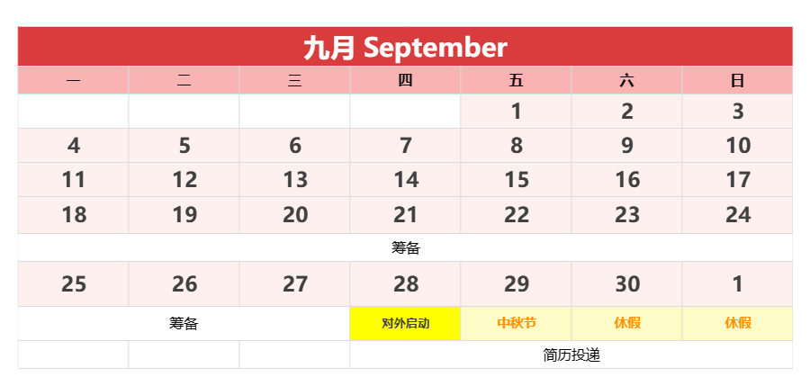
3.2 时间安排

Slide 20
3.3 面试官安排
岗位 | 笔试 | 测评 | 初试 | 复试
技术支持 | / | / | 陈微/李男/沈颜伟/魏江飞 | 彭艳玲/田亚兰/肖雄/张凯
售前工程师 |  |  | 余靖程/唐嘉诚/汤洪亮 | 彭艳玲/田亚兰/肖雄/张凯
岗位 | 初试 | 笔试批阅 | 复试 | 终试
测试工程师 | 陈俞桦 | / | 万红/张梦/宋良敏 | 朱总
C++开发 | 陈俞桦 | 姜雅文 | 朱盼/姜雅文/程皓/谈振华 | 曾总
 |  | 朱晓锟
 | 罗梁
python开发 |  |  | 杨燕思/王梦雄/朱晓锟 | 曾总
前端开发 | 罗梁 | 黄子杰 | 魏聪/张垚/黄子杰 | 朱总

Slide 21
04
面试官培训

Slide 22



为什么要有标准化面试流程？
01.
一致性
清晰的筛选条件使面试和决策过程保持一致性
02.
效率
提高效率，节省时间
03.
质量
提升雇佣质量，降低离职率和成本
04.
雇主品牌
确保应聘者有好的面试体验，不论最终录用与否

Slide 23
招聘标准化
面试准备
公司/工作介绍
岗位分析
结构化面试
信息收集
填写面试评价
我们需要什么样的人？

Slide 24
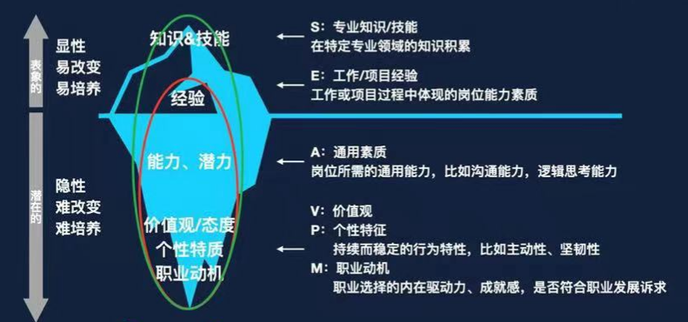
做这个岗位需要些什么?
这份工作的挑战和吸引点是什么?

Slide 25
招聘标准化
面试准备
公司/工作介绍
岗位分析
结构化面试
信息收集
填写面试评价
我们需要什么样的人？

Slide 26



面试前准备要点
面试官自身
对候选人
设备环境
注重细节、谈吐得体
了解工作内容及要求
准备公司介绍、岗位介绍、福利待遇等话术
提前浏览简历及资料
设计并整理面试问题
每场面试20-30min
线上面试网络畅通
背景整洁、环境安静
准时
预留充足面试时间

Slide 27
STEP1：问候及开场
面试时间 20-30min
问候及开场 | 2min
提问阶段 | 20min
公司/工作介绍 | 3min
Q&A | 5min
自我介绍，说明自己的角色及岗位
先问一些比较温和的问题，营造融洽气氛
公司大使，产生良好的第一印象
打断→请候选人自我介绍

Slide 28
招聘标准化
面试准备
公司/工作介绍
岗位分析
结构化面试
信息收集
填写面试评价
我们需要什么样的人？

Slide 29

STEP2：提问(STAR行为面试法）
什么是STAR行为面试法？
它是一种基于候选人真实行为表现的结构性面试提问方式。
即在什么情况下，承担什么任务，采取什么行动，最后结果如何。
为什么要使用STAR行为面试法？
真实。完全基于真实行为开展问话，降低信息造假概率
深入。问题循序渐进，环环相扣，逻辑严密，优缺点难以掩藏
内在。由表及里，通过行为表现了解其能力、潜质、认知和价值观

Slide 30




STAR行为面试法
Siituation
S
Task
1.面试者过去经历的背景情境
T
2.面试者过去曾经承担的工作任务
什么时候？
发生了什么事？
主要问题是什么？
任务描述
在其中扮演的角色
要达到的目标是什么
A
R
Results
Action
3.面试者过去曾做出过的成绩
4.面试者在过去经历中具体的操作和执行
获得了什么结果？
成长收获是什么？
可衡量的证据是什么？
具体做了什么？
使用了什么方法？
克服了怎样的困难？

Slide 31
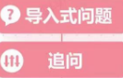
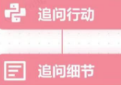

是
STAR面试法的应用步骤
situation
根据自我介绍中的某个场景/行为切入
简历中某个项目/实习取得的成绩
task
根据回答，追问具体过程
action
result
掌握其结果是怎么达成的
做到了什么程度，怎么衡量
了解其行动表达的完整性
衡量所表达信息的完整性

Slide 32
STAR面试法过程演示
Situation 请讲讲你经历过最棘手的的一次项目经历?
Task 在这个项目中，你负责什么角色?为什么你觉得它棘手?
Action 对于导致棘手的人/事，你是怎么处理解决的?具体是什么事?
Result 最后处理的结果如何?对项目完成带来了什么影响?。

Slide 33
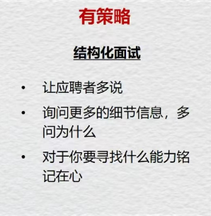
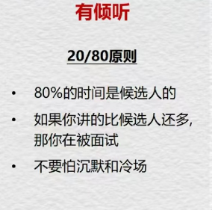
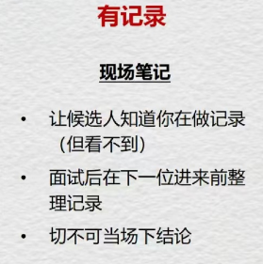
面试注意事项

Slide 34
面试5大误区
疏于准备，仓促上场
既不了解待招聘岗位的岗位职责和任职要求，或也没有提前审阅应聘者简历，或准备面试问题。
跟着感觉走，不够专业
没有准备相应的面试问题，提问缺乏针对性，或没有做任何面试记录，面试后对应聘者的印象很快就忘记了。
角色模糊
说得太多，成为了“自我秀"的舞台，或过度渲染工作以吸引应聘者
不能以平等的姿态对待求职者
面谈变质问；或面试时坐姿不端(如跷二郎腿、抖脚、身体后仰)，显得不尊重应聘者。面试官即公司的品牌形象，面试过程即体现了公司的文化氛围。
反弹效应
人们倾向于寻找一个与过去不满意的人的特点相反的人;或寻找一个与过去满意的人的特点完全一致的人。

Slide 35
招聘标准化
面试准备
公司/工作介绍
岗位分析
结构化面试
信息收集
填写面试评价
我们需要什么样的人？

Slide 36
STEP3：公司/岗位介绍
Telling
公司、职位
忌太多太好的描述与承诺
真实告知工作情况-挑战与优势。
Selling
技术支持岗位发展路线：
1. 技术进阶发展，具备技术深度和广度
2. 人才池，向销售、测试等岗位转岗，销售岗位高薪资高发展空间
让应聘者相信其背景与本公司匹配
挑战与优势、成长的机会、职业发展
不论合适与否，让应聘者感受受尊重、满意开心
Close
给予提问机会
简洁友好的方式总结面试及下一步安排
感谢、送行（线下面试），履行公司形象大使角色

Slide 37
招聘标准化
面试准备
公司/工作介绍
岗位分析
结构化面试
信息收集
填写面试评价
我们需要什么样的人？

Slide 38
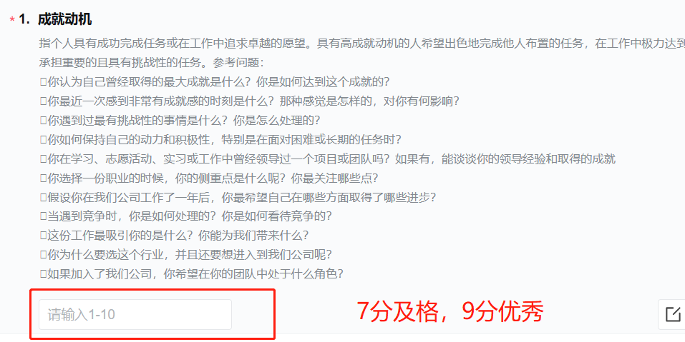
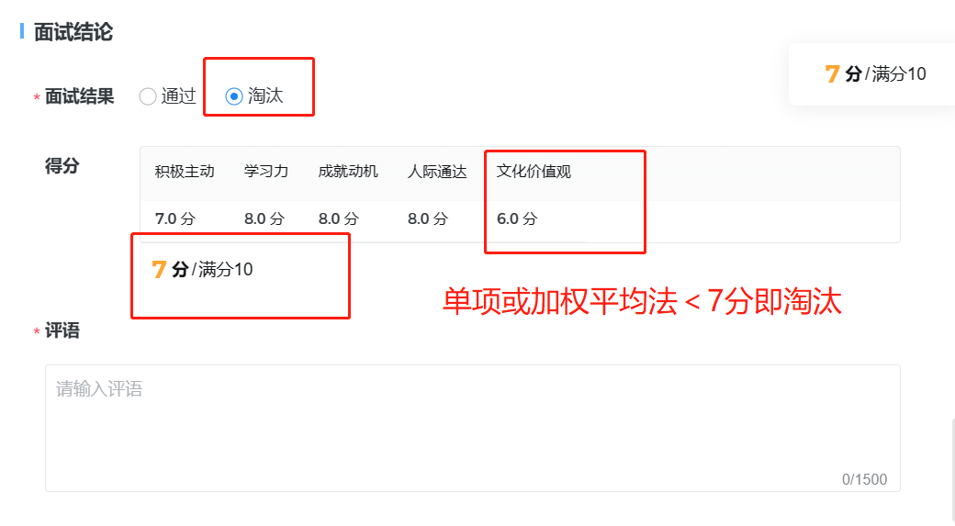
售前/技术支持
重点评价底层素质：积极主动、学习力、成就动机、人际通达、文化价值观（奋斗）

Slide 39
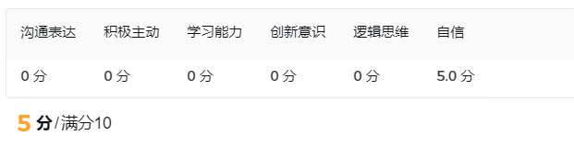
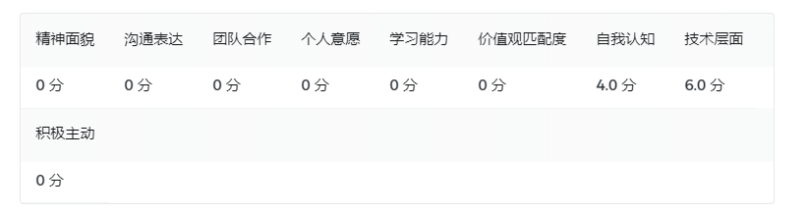
测试/开发岗位
初面：
复面：技术基础知识、实习/项目经历、积极主动、学习能力、创新意识、责任心
终面：

Slide 40
ECOMMERCE
谢谢您的观看
秋招方案
武汉噢易云计算股份有限公司
OS-EASYGOUPHOLDINGLTD..

